Slide 1

Fundamentos Teóricos da AWS: Conceitos Essenciais para Pós-Graduação
Introdução avançada à computação em nuvem e AWS

Slide 2
Introdução à Computação em Nuvem e à AWS

Slide 3

Modelos de serviço: IaaS, PaaS, SaaS
Infraestrutura como Serviço (IaaS)
IaaS oferece recursos de computação virtualizados pela internet, permitindo controle total da infraestrutura.
Plataforma como Serviço (PaaS)
PaaS fornece plataformas para desenvolvimento e implantação de aplicações sem gerenciar a infraestrutura subjacente.
Software como Serviço (SaaS)
SaaS entrega software acessível via internet, eliminando necessidade de instalação local.

Slide 4
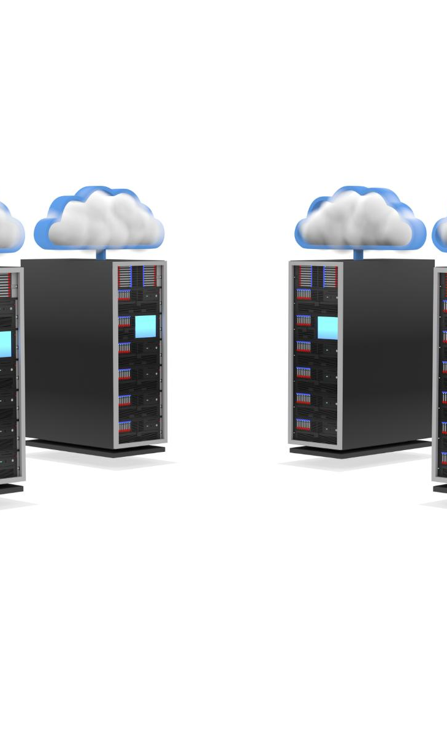
Visão geral da AWS e principais serviços
Liderança em Cloud Computing
A AWS é reconhecida como líder global em serviços de computação em nuvem, oferecendo soluções escaláveis e confiáveis.
Serviço EC2
O EC2 oferece capacidade de computação flexível e redimensionável para executar aplicações na nuvem.
Armazenamento com S3
O S3 fornece armazenamento seguro e durável para qualquer volume de dados, com alta disponibilidade.
Banco de Dados e Lambda
RDS gerencia bancos de dados relacionais, enquanto Lambda permite execução de código sem servidor sob demanda.

Slide 5
Conceitos Fundamentais de Rede na AWS
Notes:
Exploraremos os conceitos de redes virtuais na AWS, fundamentais para construir ambientes seguros e escaláveis na nuvem.

Slide 6

O que é VPC (Virtual Private Cloud)
Rede Virtual Isolada
Uma VPC é uma rede virtual separada que isola recursos dentro da nuvem para maior segurança e controle.
Notes:
--- Definiremos a VPC como uma rede virtual isolada dentro da AWS, permitindo o controle completo sobre o ambiente de rede, incluindo sub-redes, roteamento e segurança. Origem da imagem: biblioteca de conteúdos do Microsoft 365

Slide 7

Subnets na AWS: Tipos e Configurações
Subnets dividem uma VPC em segmentos isolados para melhor organização.
Subnets públicas permitem acesso direto à internet para recursos específicos.
Subnets privadas mantêm recursos isolados, protegendo-os do acesso externo direto.
Configurações de roteamento definem o tráfego permitido entre subnets.
A escolha correta das subnets otimiza segurança e desempenho da rede.
Notes:
As subnets são fundamentais para segmentar a rede dentro da VPC, permitindo separar recursos públicos e privados. A configuração adequada das subnets ajuda a garantir que serviços sensíveis estejam protegidos, enquanto recursos que necessitam de acesso externo permanecem acessíveis. Entender as diferenças e melhores práticas de subnetting é crucial para arquitetar redes seguras e eficientes na AWS.

Slide 8
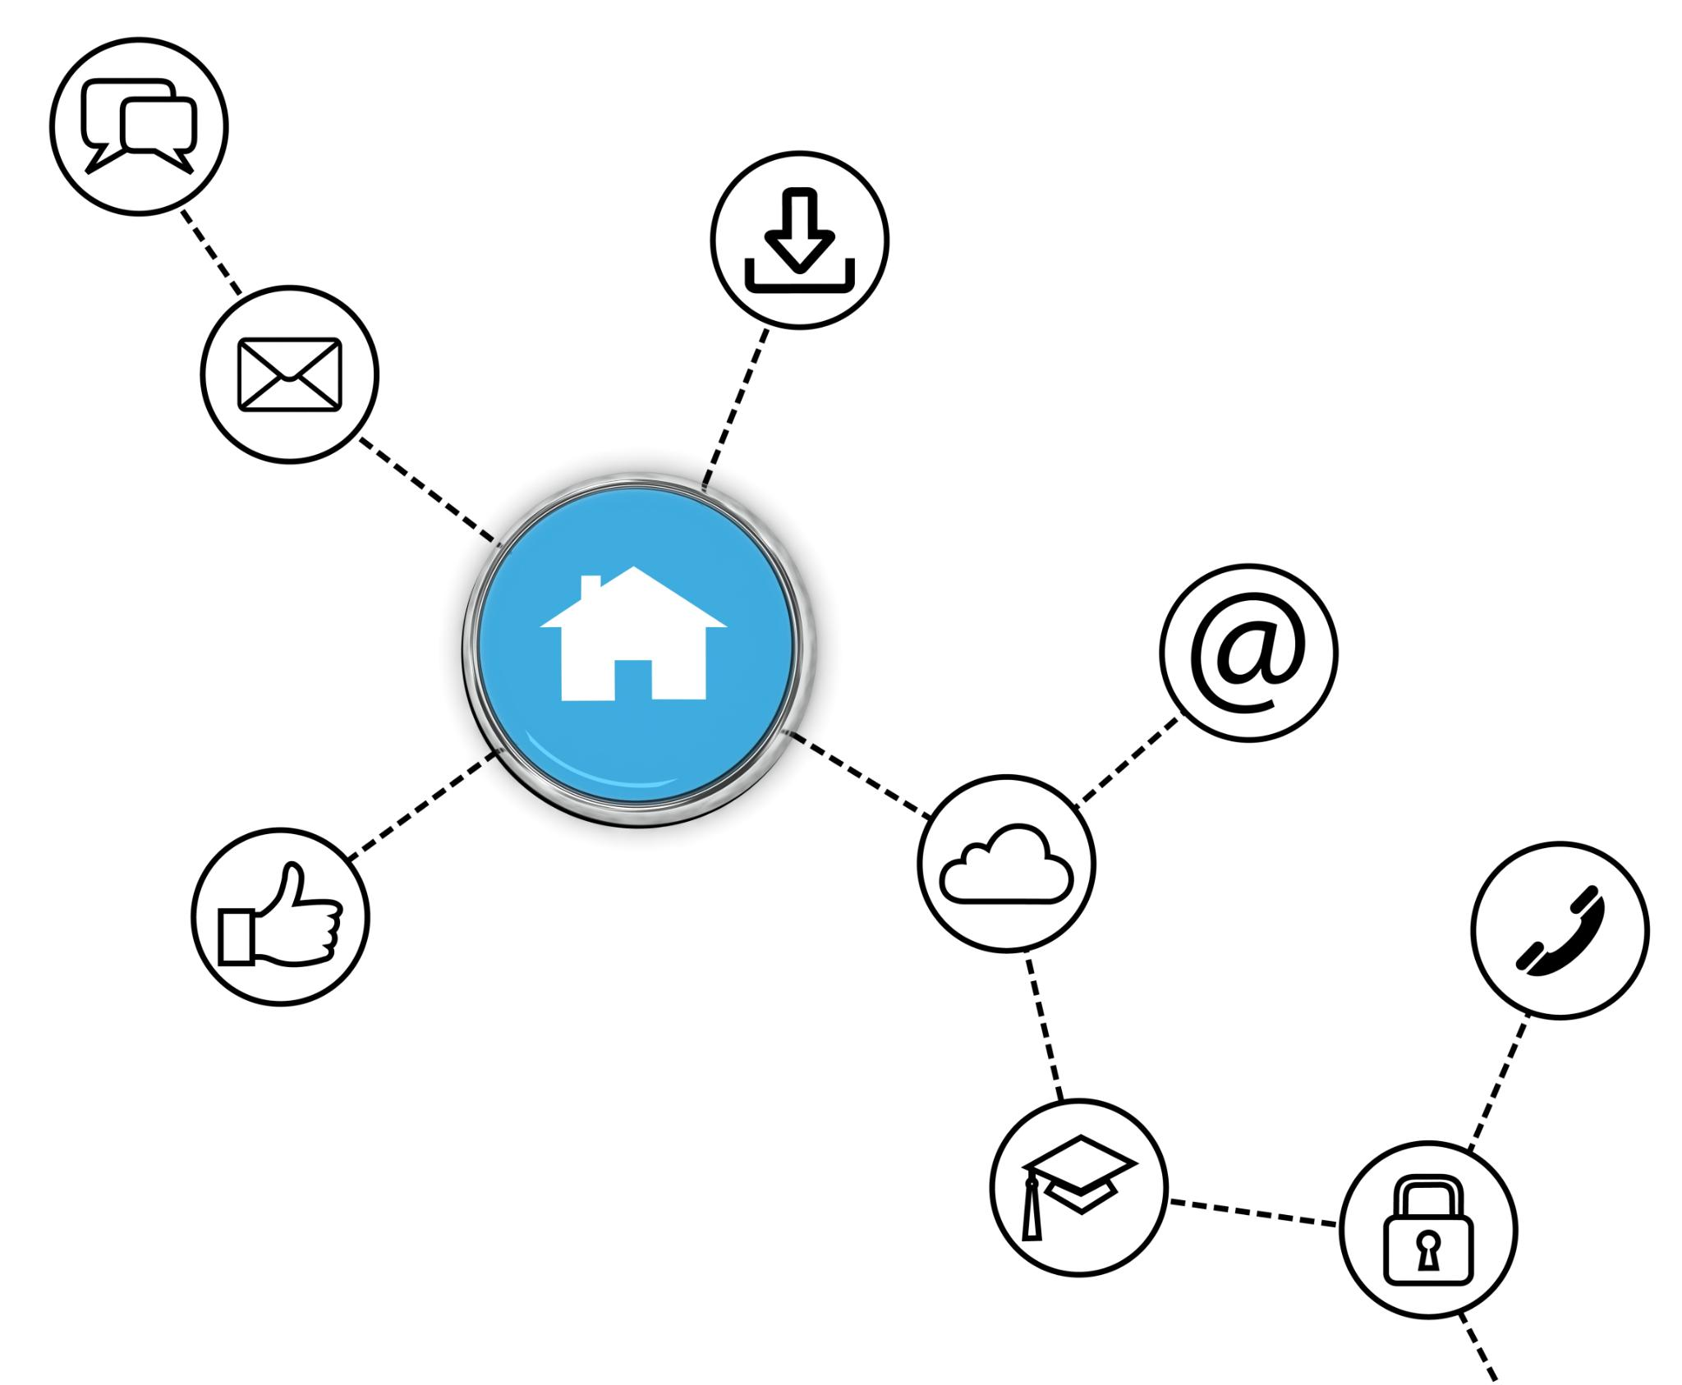
Configuração de subnets públicas e privadas
Diferença entre subnets
Subnets públicas são acessíveis via internet, enquanto privadas são isoladas para proteção interna.
Usos típicos
Subnets públicas hospedam serviços acessíveis externamente; privadas armazenam dados e recursos sensíveis.
Configuração segura
Configurar subnets para equilibrar segurança e acessibilidade é essencial para proteger recursos na nuvem.

Slide 9

Internet Gateway e Nat Gateway: diferenças e usos
Função do Internet Gateway
O Internet Gateway conecta a VPC diretamente à internet para tráfego bidirecional.
Função do NAT Gateway
O NAT Gateway permite que instâncias privadas acessem a internet sem expor seus IPs públicos.
Cenários de Aplicação
Internet Gateway é usado para recursos públicos; NAT Gateway para recursos privados sem IP público.

Slide 10
Controle de Tráfego e Segurança em Redes AWS

Slide 11

Security Groups: funcionamento e exemplos
Função dos Security Groups
Security Groups atuam como firewalls virtuais protegendo instâncias EC2 de acessos indesejados.
Regras de Entrada e Saída
Security Groups controlam o tráfego através de regras específicas de entrada e saída que filtram conexões.
Exemplos Práticos de Configuração
Configurar Security Groups envolve definir portas, protocolos e endereços IP permitidos ou bloqueados.
Notes:
--- Explicaremos os Security Groups como firewalls virtuais de instâncias EC2, seu funcionamento baseado em regras de entrada e saída, e exemplos práticos de configuração. Origem da imagem: biblioteca de conteúdos do Microsoft 365

Slide 12
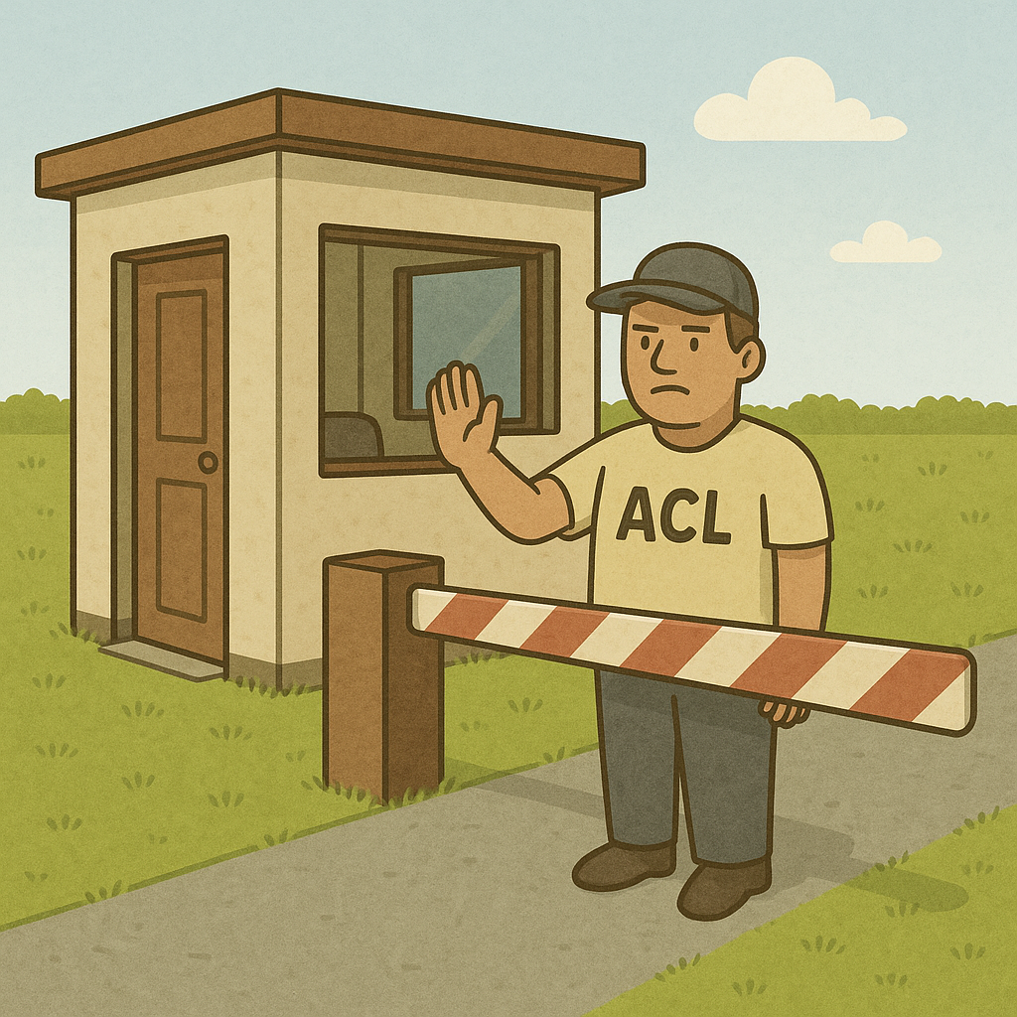
Network ACLs: Controle de Tráfego por Subnet
Network ACLs atuam como firewalls para controlar tráfego em subnets específicas.
Diferem dos Security Groups por serem stateless e aplicarem regras em nível de subnet.
Permitem criar regras de permissão ou negação para tráfego de entrada e saída.
Útil para proteger subnets inteiras contra tráfego malicioso ou indesejado.
Devem ser configuradas com cuidado para evitar bloqueios acidentais de tráfego legítimo.
Notes:
As Network ACLs são ferramentas essenciais para reforçar a segurança em ambientes AWS, permitindo controlar o fluxo de tráfego em nível de subnet. Diferentemente dos Security Groups, elas não mantêm estado, exigindo regras específicas para entrada e saída. Configurar ACLs corretamente ajuda a segmentar redes, prevenir ataques e proteger dados, sendo parte integrante de uma arquitetura segura na nuvem.

Slide 13

Boas práticas de segmentação e isolamento de rede
Garantia de Segurança
Segmentar redes ajuda a limitar acessos e proteger dados sensíveis contra ameaças externas e internas.
Melhoria de Performance
Isolamento de rede reduz o tráfego desnecessário, otimizando recursos e melhorando a eficiência operacional.
Conformidade e Compliance
Seguir práticas recomendadas assegura conformidade com regulamentações e políticas de segurança corporativas.

Slide 14
Serviços de Computação: EC2 e Fargate

Slide 15

Fundamentos do Amazon EC2
Serviço de Máquinas Virtuais
EC2 oferece máquinas virtuais elásticas que permitem escalabilidade rápida e flexível na nuvem.
Opções de Instância
Diferentes tipos de instância estão disponíveis para atender diversas necessidades de desempenho e custo.
Configurações Flexíveis
Configurações personalizáveis permitem adaptar recursos para diferentes cargas de trabalho e aplicações.

Slide 16
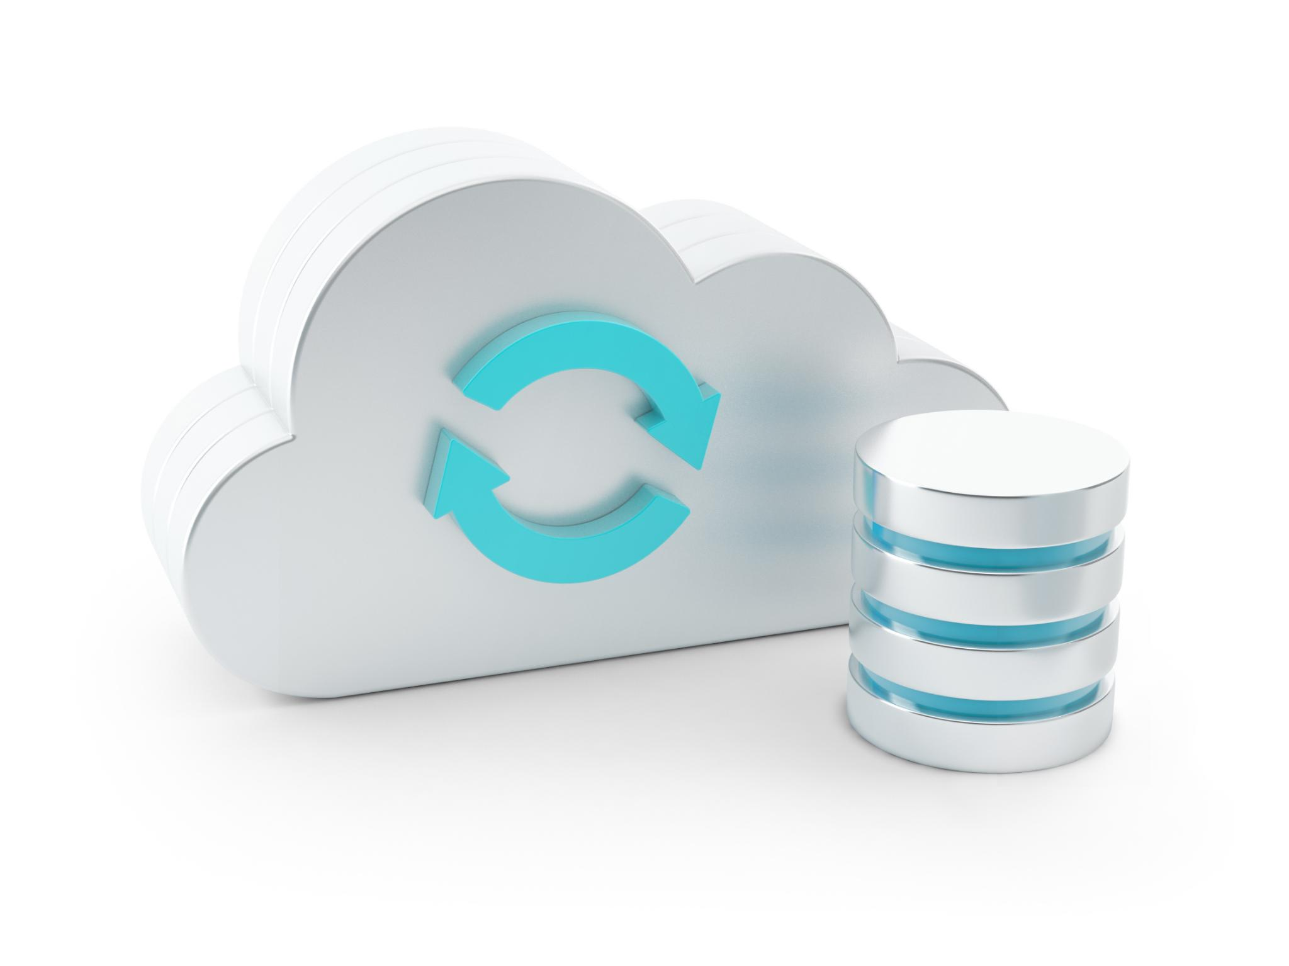
Conceitos de instâncias e escalabilidade
Instâncias EC2
Instâncias EC2 são servidores virtuais que fornecem capacidade computacional flexível na nuvem.
Escalabilidade Manual
Escalabilidade manual permite ajustar a capacidade computacional conforme a necessidade do usuário.
Escalabilidade Automática
Escalabilidade automática ajusta a capacidade automaticamente com base na demanda do sistema.

Slide 17

AWS Fargate: computação serverless para containers
Solução Serverless para Containers
AWS Fargate permite executar containers sem gerenciar servidores, simplificando a implantação e operação.
Eliminação de Gerenciamento de Servidores
Com Fargate, a infraestrutura é gerenciada automaticamente, permitindo foco no desenvolvimento de aplicações.

Slide 18
Balanceamento de Carga na AWS

Slide 19
Conceito de Load Balancer
Definição de Balanceador de Carga
Um balanceador de carga distribui tráfego de rede entre múltiplos servidores para otimizar performance e recursos.
Vantagens na Distribuição de Tráfego
Balanceadores de carga aumentam a eficiência ao evitar sobrecarga em servidores individuais, melhorando a resposta.
Melhora da Resiliência
Eles aumentam a resiliência das aplicações, garantindo disponibilidade mesmo durante falhas de servidores.
Notes:
Definiremos o que é um balanceador de carga, suas vantagens na distribuição eficiente de tráfego e na melhora da resiliência de aplicações.

Slide 20
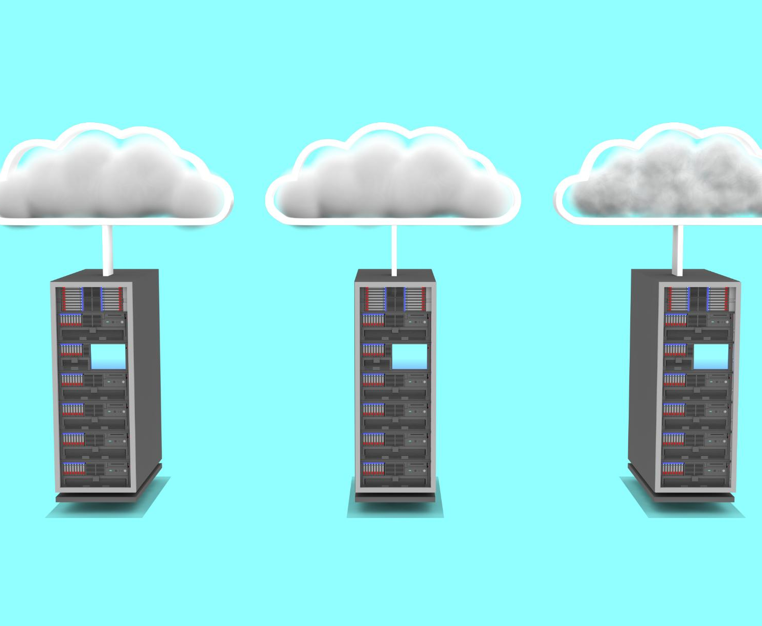
Tipos de Load Balancer oferecidos pela AWS
Classic Load Balancer
O Classic Load Balancer distribui o tráfego de forma simples e é ideal para aplicações legadas.
Application Load Balancer
O Application Load Balancer suporta balanceamento avançado baseado em conteúdo para aplicações HTTP/HTTPS.
Network Load Balancer
O Network Load Balancer é ideal para alta performance e baixa latência, funcionando no nível de conexão.

Slide 21
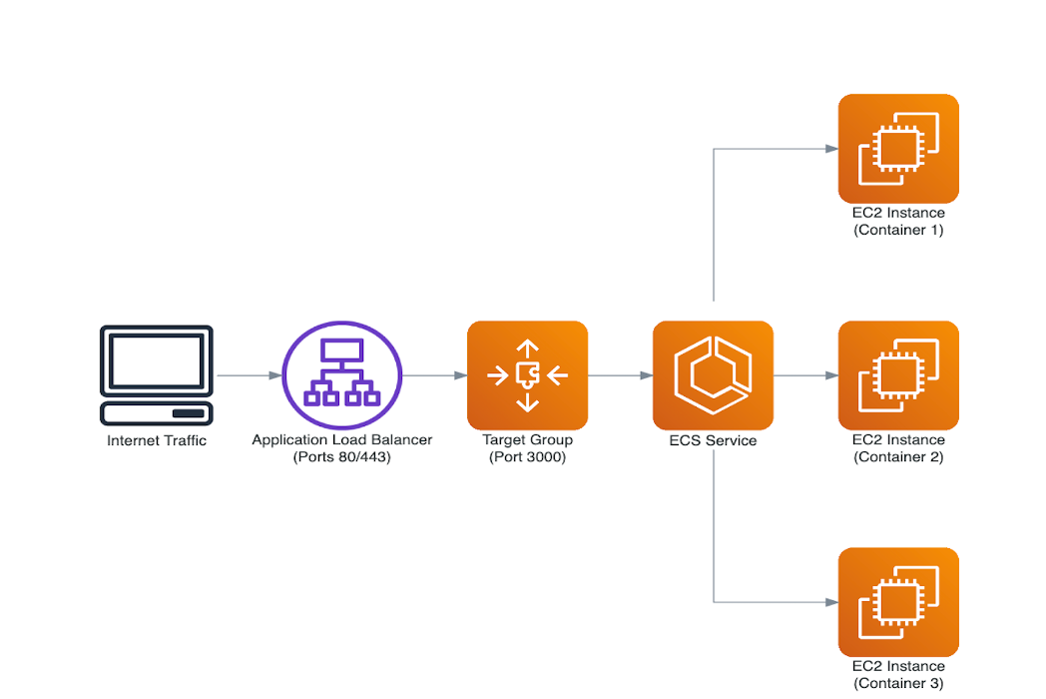
Exemplo de arquitetura resiliente com Load Balancer
Alta Disponibilidade
Load Balancer distribui o tráfego para múltiplos servidores, garantindo funcionamento contínuo em caso de falhas.
Tolerância a Falhas
Arquitetura com Load Balancer previne interrupções, redirecionando requisições se algum servidor falhar.

Slide 22
Gestão de Identidade e Acesso: IAM

Slide 23

Princípios do IAM (Identity and Access Management)
Fundamentos do IAM
IAM permite gerenciar identidades digitais para controlar o acesso a recursos de forma segura.
Permissões Granulares
Permissões detalhadas garantem que usuários e serviços tenham acesso restrito apenas ao necessário.
Aplicação na Nuvem AWS
IAM é usado para proteger recursos na nuvem, garantindo segurança em ambientes AWS.

Slide 24

Usuários, grupos, roles e políticas
Usuários no IAM
Usuários são identidades individuais que acessam recursos digitais de forma segura e controlada.
Grupos de Usuários
Grupos agregam usuários com permissões compartilhadas para facilitar o gerenciamento de acessos.
Roles e Permissões
Roles definem permissões específicas atribuídas a usuários ou grupos para controlar o acesso.
Políticas de Segurança
Políticas definem regras que governam o acesso e a autorização no ambiente IAM.

Slide 25

Boas práticas de segurança no IAM
Princípio do Menor Privilégio
Garantir que usuários tenham apenas as permissões necessárias reduz riscos de segurança.
Uso de MFA
A autenticação multifator adiciona uma camada extra de proteção contra acessos não autorizados.
Rotação de Credenciais
Trocar regularmente credenciais ajuda a prevenir compromissos prolongados de contas.

Slide 26
Fundamentos de Segurança na AWS

Slide 27

Monitoramento e auditoria com CloudTrail
Registro de Atividades AWS
CloudTrail registra todas as ações feitas na conta AWS, garantindo rastreabilidade completa.
Auditoria para Compliance
Permite auditoria detalhada para atender normas de segurança e compliance em ambientes AWS.
Segurança de Conta AWS
CloudTrail ajuda a identificar ações suspeitas e proteger recursos na nuvem AWS.

Slide 28

Criptografia de dados em trânsito e em repouso
Proteção de Dados em Trânsito
Técnicas de criptografia garantem que dados em trânsito permaneçam confidenciais e íntegros durante a transmissão.
Proteção de Dados em Repouso
Criptografia de dados armazenados assegura que informações sensíveis permaneçam protegidas contra acessos não autorizados.
Serviços AWS de Segurança
AWS oferece ferramentas e serviços para aplicar criptografia, gerenciar chaves e manter a segurança dos dados.

Slide 29

Gestão de credenciais e segredos
Importância da Gestão Segura
Gerenciar credenciais e segredos de forma segura é fundamental para proteger sistemas e dados contra acessos não autorizados.
AWS Secrets Manager
O AWS Secrets Manager facilita o armazenamento, gerenciamento e acesso seguro a segredos e credenciais em ambientes de nuvem.
AWS Systems Manager Parameter Store
O Parameter Store oferece armazenamento centralizado e seguro para parâmetros de configuração e segredos, facilitando a automação.

Slide 30
Automação de Deploy: CI/CD e CodePipeline

Slide 31

O que é CI/CD e importância na nuvem
Conceitos de CI/CD
CI significa integração contínua e CD entrega contínua, automações para desenvolvimento eficiente.
Benefícios para Agilidade
CI/CD acelera lançamentos, reduz erros e permite respostas rápidas a mudanças no software.
Qualidade no Desenvolvimento
CI/CD melhora a qualidade do software com testes automáticos e feedback contínuo.

Slide 32

Visão geral do AWS CodePipeline
Serviço Gerenciado CI/CD
O AWS CodePipeline é um serviço gerenciado que automatiza o fluxo de trabalho de integração e entrega contínua.
Automação de Builds
Facilita a automação do processo de builds para garantir versões consistentes e rápidas.
Testes e Deploys Automatizados
Automatiza testes e deploys, reduzindo erros e acelerando a entrega de software.

Slide 33
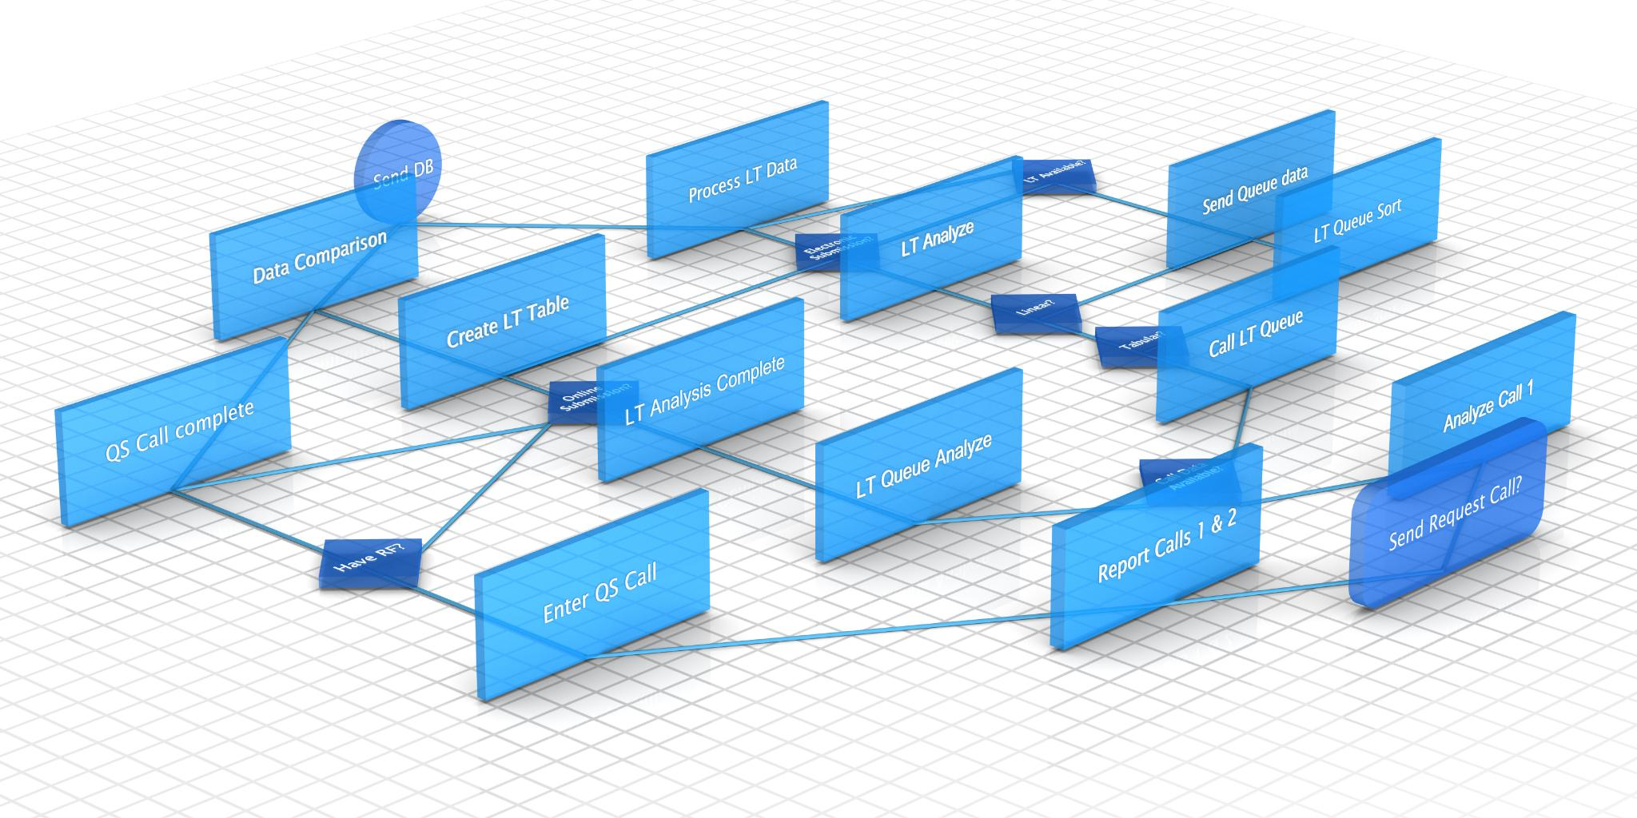
Exemplo teórico de esteira de pipeline
Pipeline CI/CD Simplificado
Um exemplo teórico mostra as etapas básicas de um pipeline CI/CD dentro de um fluxo de trabalho automatizado.
Etapas Típicas do Pipeline
As etapas incluem integração contínua, testes automatizados e implantação contínua para garantir qualidade e agilidade.
Fluxo de Trabalho Automatizado
O pipeline integra múltiplas fases que funcionam juntas automaticamente para acelerar o desenvolvimento e entrega.

Slide 34
Boas Práticas para Ambientes AWS

Slide 35

Gerenciamento de custos e otimização de recursos
Monitoramento de Custos
Acompanhar continuamente os gastos na AWS ajuda a identificar desperdícios e otimizar investimentos.
Dimensionamento Adequado
Ajustar recursos para a demanda evita custos excessivos e melhora a eficiência operacional.
Uso Eficiente de Recursos
Maximizar o aproveitamento dos recursos disponíveis reduz desperdícios e melhora o custo-benefício.

Slide 36

Estrutura organizacional de contas AWS
Organização de Contas AWS
AWS Organizations permite agrupar várias contas para gerenciamento centralizado e simplificado.
Gestão e Segurança Facilitada
Agrupar contas melhora a aplicação de políticas de segurança e facilita o controle de acesso.
Faturamento Consolidado
Consolidar faturamento torna o monitoramento de custos e o pagamento mais simples e eficiente.
Notes:
--- Apresentaremos a importância da organização de contas AWS usando AWS Organizations, para facilitar gestão, segurança e faturamento consolidado. Origem da imagem: biblioteca de conteúdos do Microsoft 365

Slide 37

Governança e conformidade em ambientes cloud
Garantia de Conformidade Regulatória
Implementar políticas claras assegura que os ambientes cloud atendam às normas legais e regulatórias aplicáveis.
Auditorias em Ambientes Cloud
Realizar auditorias regulares ajuda a identificar riscos e verificar a aderência às políticas de governança.
Controles Eficazes de Governança
Estabelecer controles robustos protege os dados e recursos em ambientes de nuvem contra acessos não autorizados.

Slide 38
Conclusão
Importância dos Fundamentos AWS
Conhecer a teoria da AWS é crucial para criar soluções em nuvem seguras e confiáveis.
Objetivo Educacional
O conteúdo visa fortalecer a formação avançada e prática dos estudantes de pós-graduação.

